Slide 1

Hoopla backoffice
Brukermanual for Hoopla-arrangørsystem (backoffice)
Denne manualen omhandler backoffice – dvs. arrangørsystemet, hvor en lager arrangement og billetter, produktkategorier for varesalg, regnskapsbilag, mv.
Support: support@hoopla.no // tlf: 22 55 21 00)

Slide 2
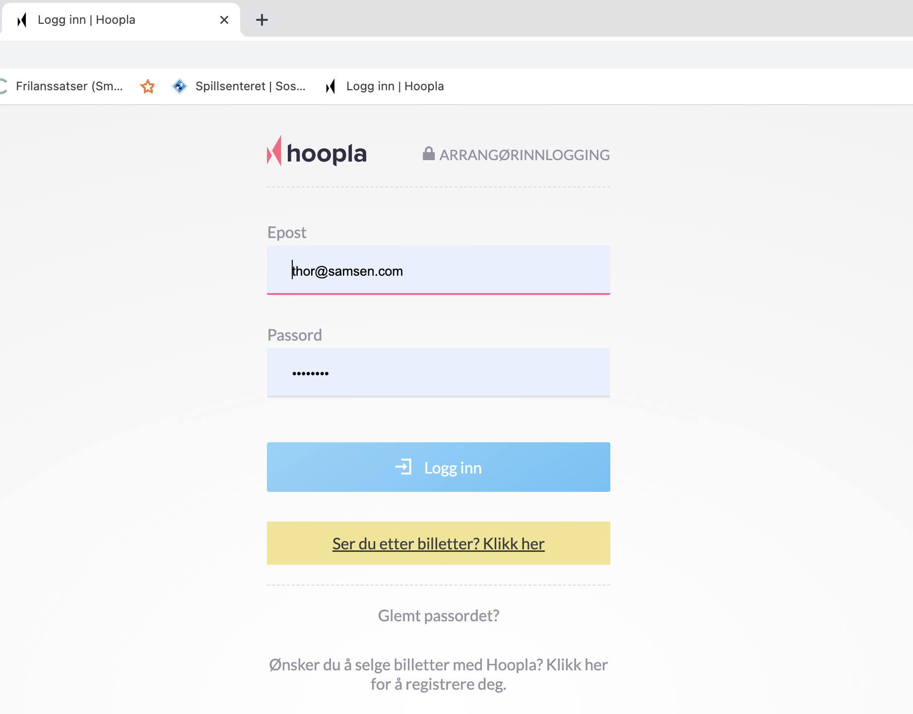
Innlogging
De som har behov for å lage egne arrangementer mv. i Hoopla, kan skaffe egen innlogging ved å kontakte support (se forsiden).
Innlogging i arrangørsystemet (også kalt backoffice) gjøres på følgende adresse:
https://samsen.hoopla.no/login/?redirectTo=%2F
Det er viktig at regnskapsbilagene gjøres så fort som mulig, etter endt arrangement. Dette letter arbeidet for den som kommer etter deg! Om mulig er det tilrådelig at én person har hovedansvaret for backoffice og regnskapsmateriale.
Hovedansvarlige bør også påta seg ansvaret for kickback-ordning for billetter (5,-kr per solgte billett – se kontrakt med Hoopla, for avtale).

Slide 3
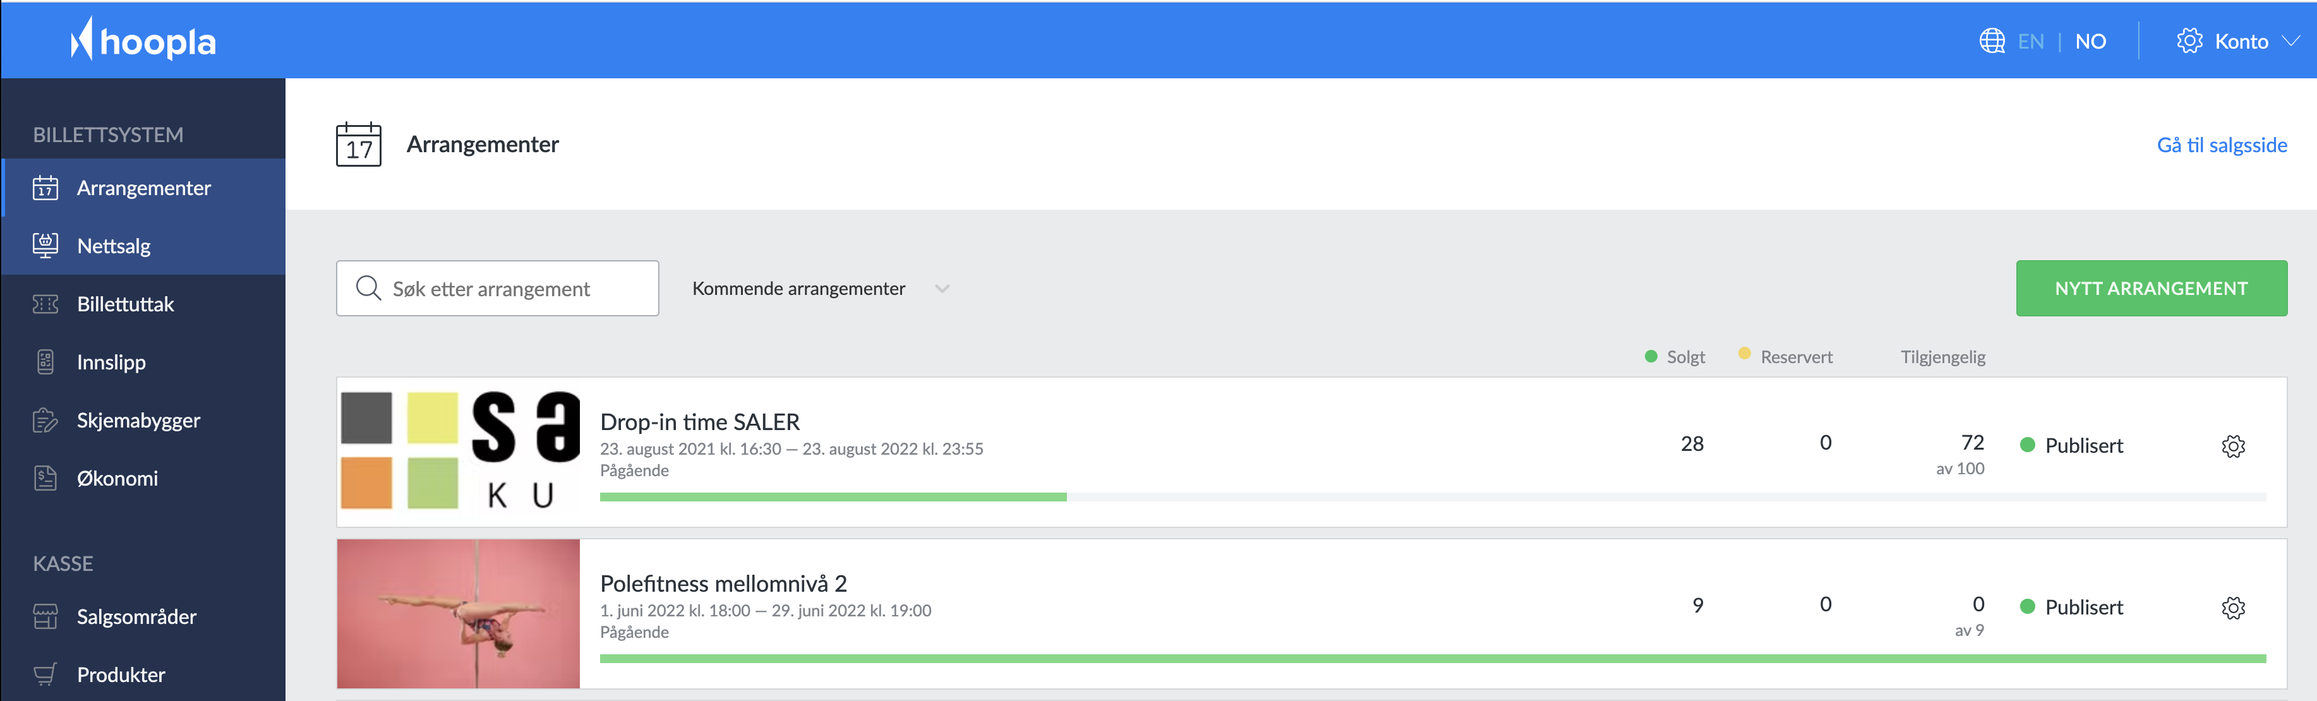
Del 1: BILLETTSYSTEM
For å kunne selge billetter, må vi opprette et NYTT ARRANGEMENT: dette gjøres øverst fra meny til venstre.
I den samme menyen til venstre finner du en rekke andre funksjoner, som denne manualen ikke vil forsøke å gjøre rede for.
Kort sagt finnes det en rekke funksjonaliteter som i korte trekk kan være nyttige i forbindelse med større arrangementer, eller der en har behov for mer kontroll på nettsalg, innslipp, mv. Det finnes en egen app som kan brukes for å registrere innslipp (scanner QR-kode), mv.
I det videre vil en kun forsøke å gjøre en introduksjon av tilvalget Arrangementer.

Slide 4
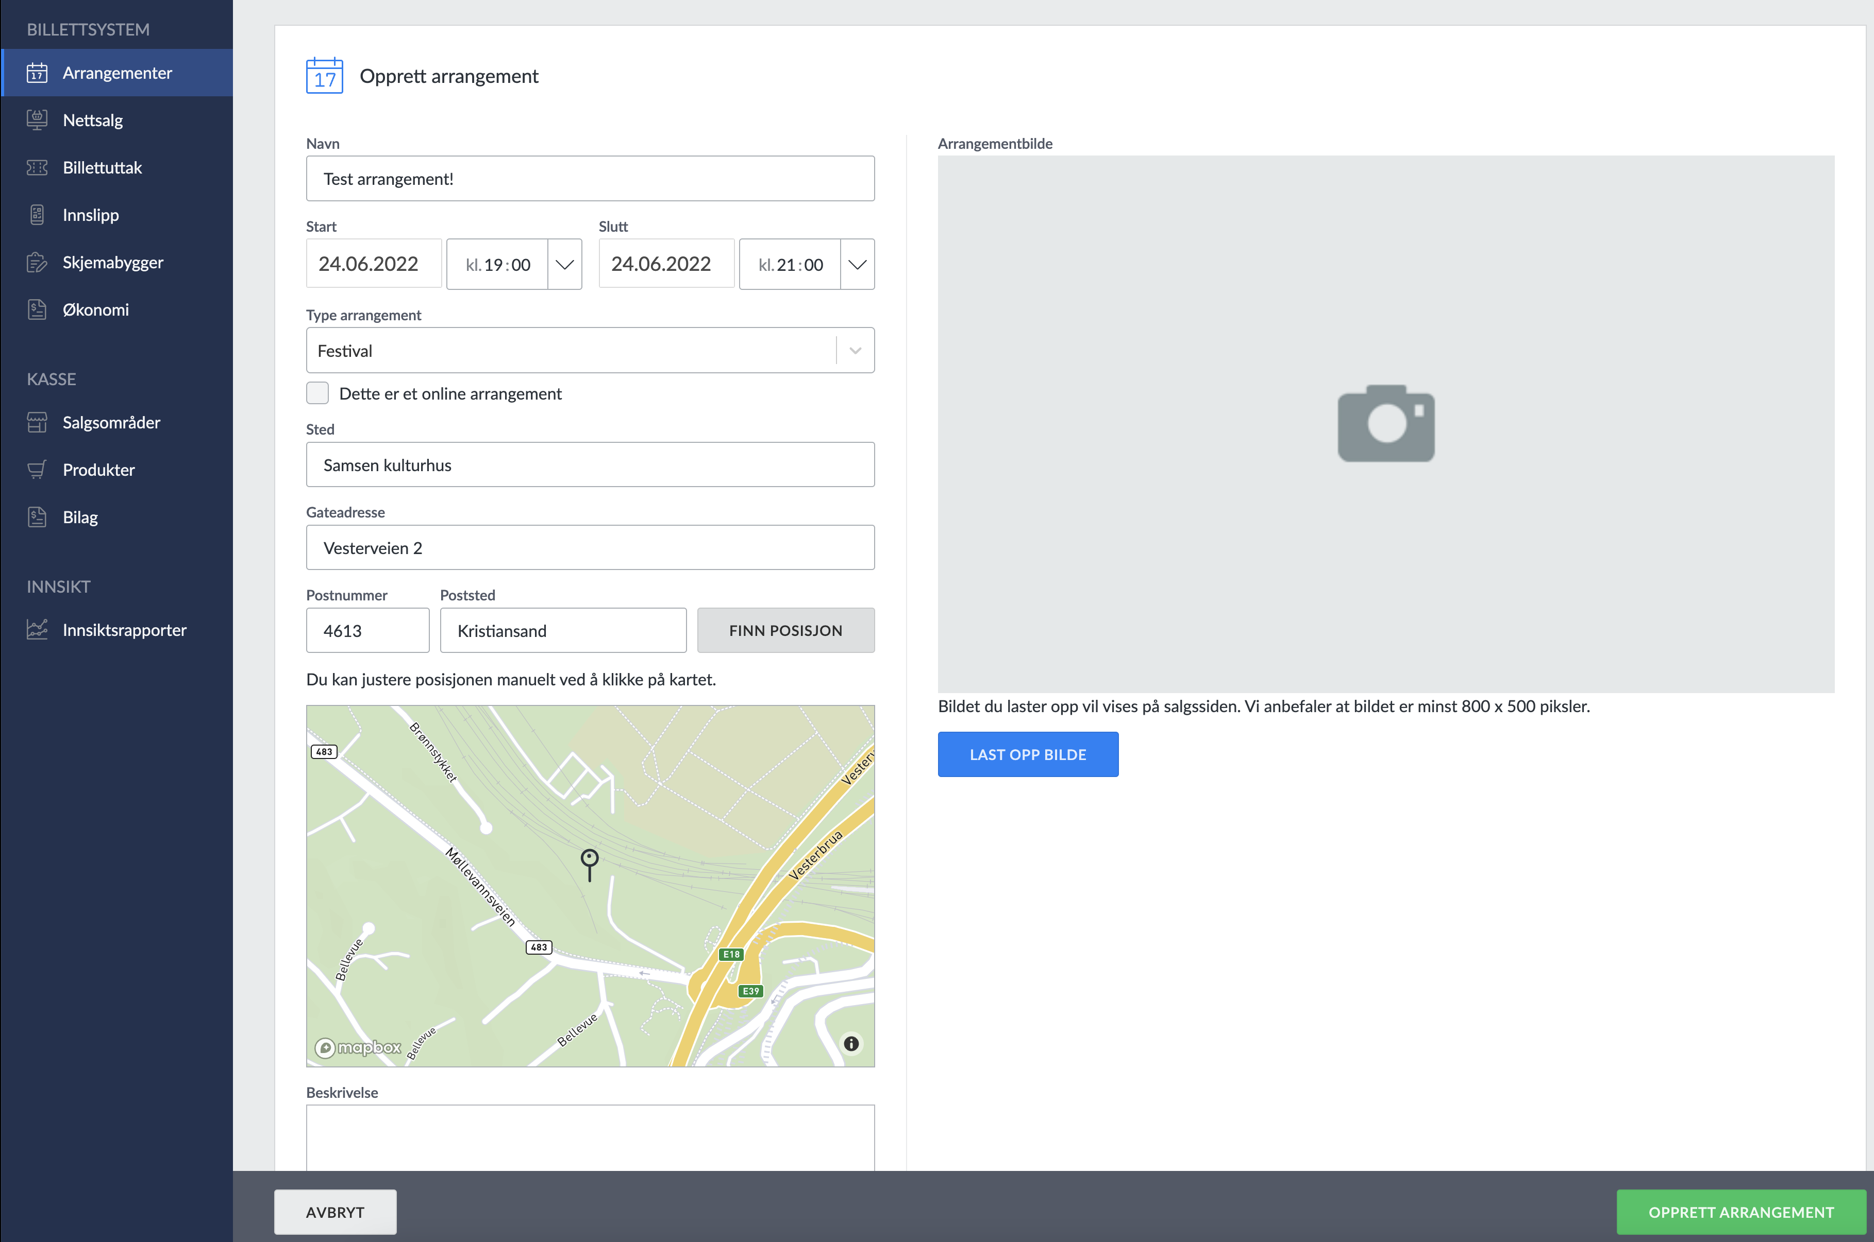
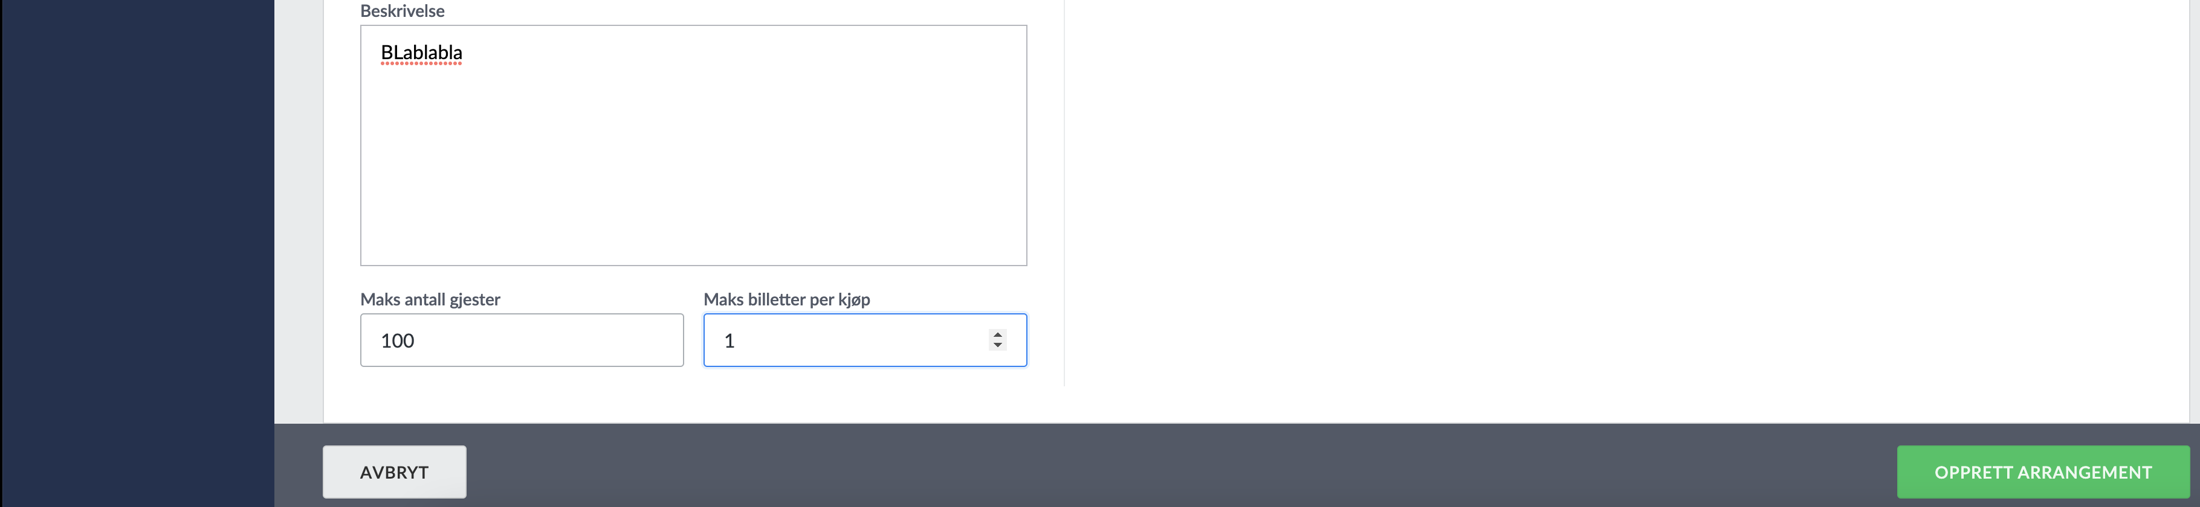
1.1 Opprett arrangement
Fyll ut skjemaet som eksemplifisert til høyre. Bruk samme navn på arrangementet i Hoopla, som du bruker i Sees-appen, Facebook oa.
Skriv inn adressen og trykk FINN POSISJON, så vil kartet zoome inn på Samsen.
I beskrivelsen kan det være lurt å skrive inn viktig publikumsinformasjon (f.eks. Aldersbegrensninger o.l.), og ellers opplyse om det samme som i Sees-app, Facebook, mv. Legg gjerne med lenke til Facebook-arrangementet.
Husk maks antall gjester i hht. publikumskapasitet i rommet du skal avholde arrangement. Maks billetter per kjøp er automatisk satt til 50 - kan være lur å endre, særlig ved billige arrangement.
Last opp bilde; gjerne samme som i Facebook-header.
Trykk OPPRETT ARRANGEMENT nederst til høyre. Slapp av – du kan fortsatt gjøre endringer i etterkant!
OBS! At arrangementet er opprettet er ikke det samme som at det er tilgjengelig for publikum og billettkjøp. Det skjer først ved publisering!

Slide 5
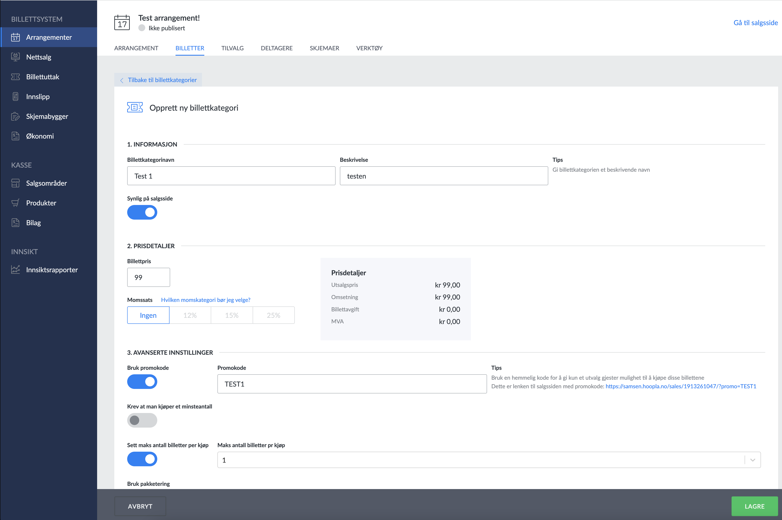
1.2 Lage billetter
Når du har opprettet arrangement vil du sendes til nytt vindu (i arrangementssiden din) under fanen BILLETTER, hvor du kan velge LEGG TIL BILLETTKATEGORI øverst til høyre, for å lage billetter.
Fyll ut feltene under 1. Informasjon. Hvis du skal lage flere typer billetter til samme arrangement, er det lurt å navngi og gi en presis beskrivelse som er enkel å oppfatte for publikum.
Velg deretter billettpris og momssats (MVA).
Dersom du vil gi vekk gratis eller rabatterte billetter, kan dette gjøres ved å opprette en egen billett med pris på f.eks. 0,- kr, og huke av for Bruk promokode, som du fyller ut under 3. Avanserte innstillinger. På salgssiden vil det være eget felt hvor publikum kan fylle inn promokode for å få frem denne billettkategorien.
Husk å trykke LAGRE før du går tilbake.

Slide 6
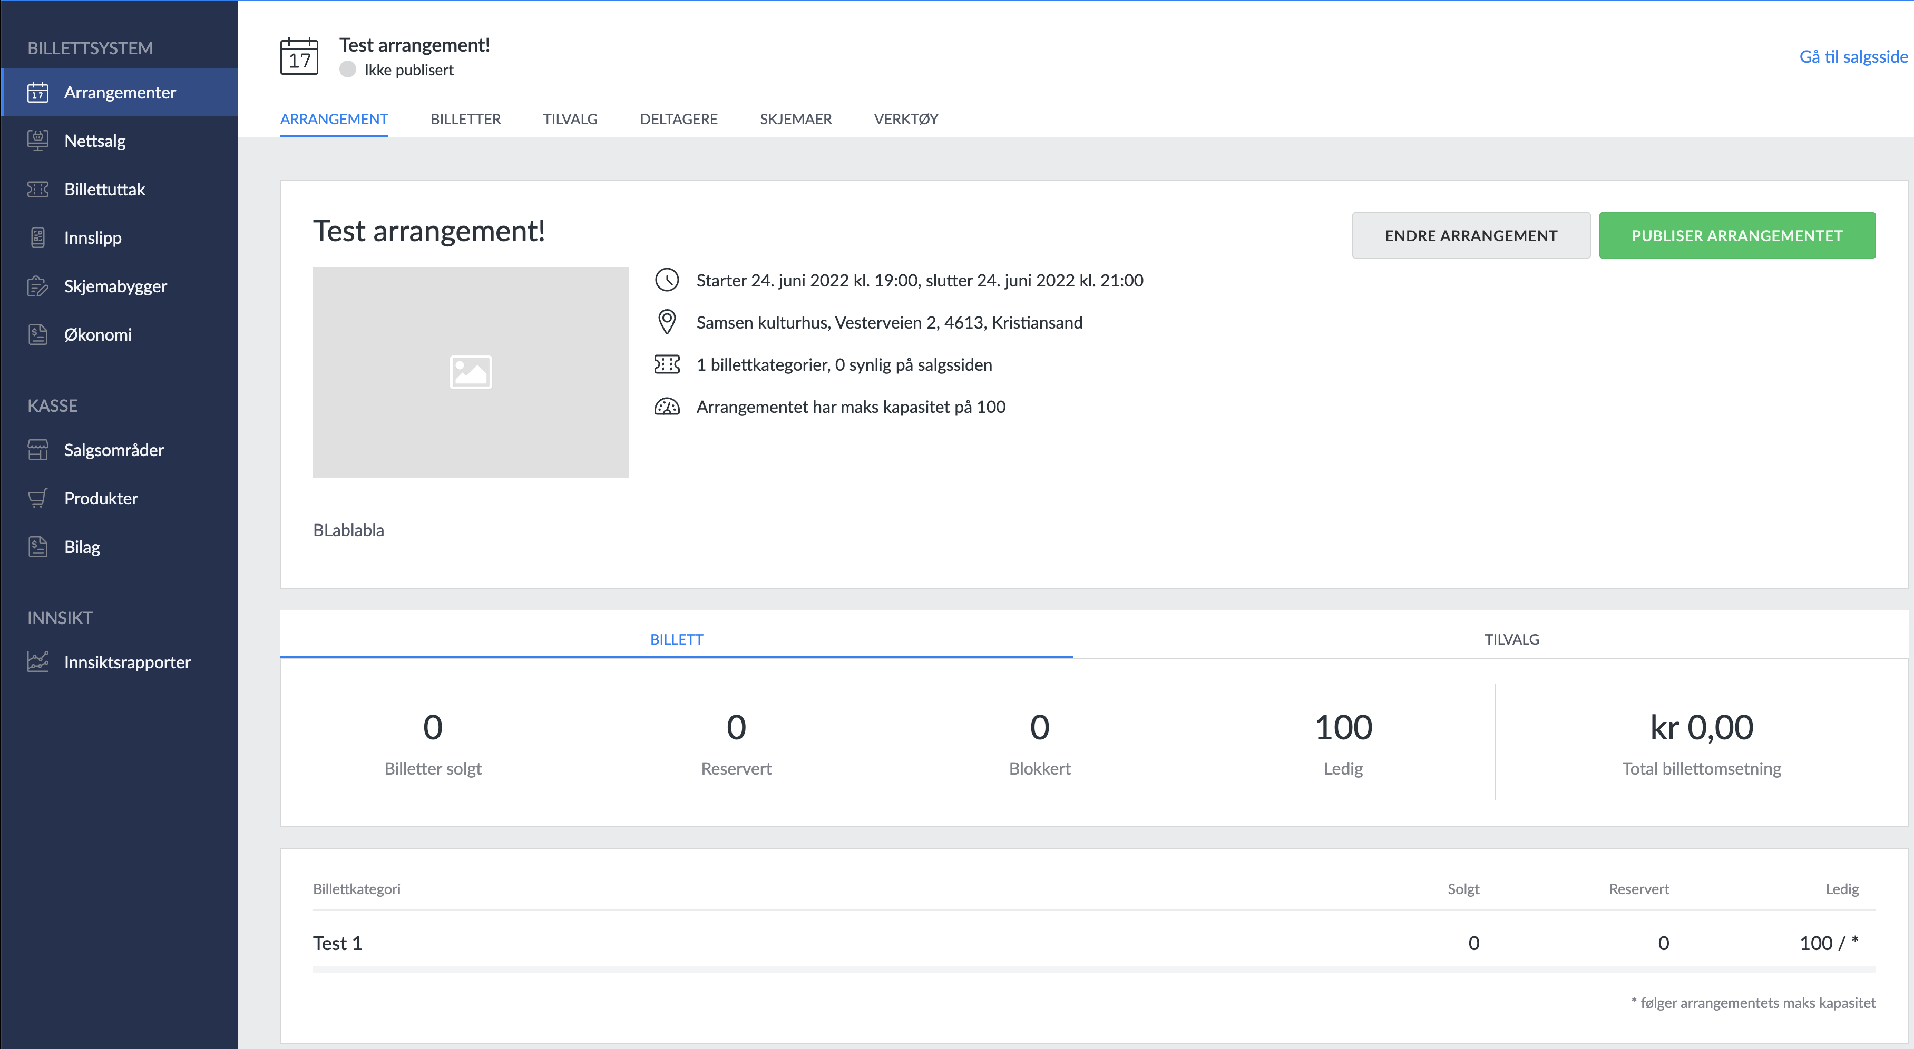
1.3 Publiser arrangement
Du er nå nesten mål!
Trykk på Gå til salgsside helt øverst til høyre, for å se billett- og arrangementssiden fra publikums side. Her sjekker du at informasjon, datoer, klokkeslett og alle billettkategorier er korrekte. Du kan også sjekke Promokode-funksjonen.
Hvis du trenger å gjøre endringer, går du tilbake og trykker ENDRE ARRANGEMENT.
Hvis du må gjøre endringer i billettene, gjøres det under BILLETTER-fanen.
Når alt er OK, trykker du på PUBLISER ARRANGEMENT, og bekrefter publiseringen ved å trykke Gjør arrangement offentlig.
Du kan fortsatt gjøre endringer i arrangement og billetter etter publisering. Ofte er det lurt å publiserer arrangementet så fort som mulig, selv om ikke alle billettkategoriene er klare, så du har en arrangementsside du kan lenke til på andre steder (Sees, Facebook, o.l.)

Slide 7
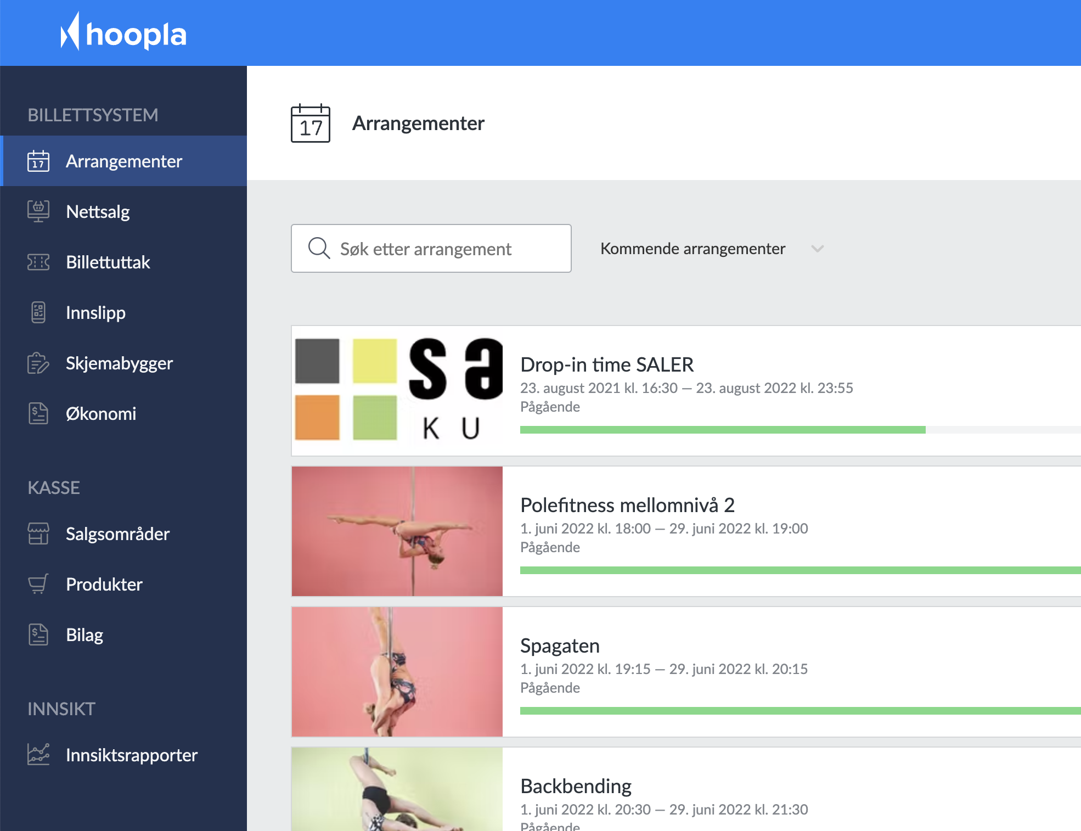
Del 2: KASSE
I menyen til venstre finner du tre tilvalg under emnet KASSE: (POS = point-of-sale, og er det samme som «kassa» eller kassesystemet)
Salgsområde: her behandler du det du vil ha frem i POS på tableten; kort sagt produktene (saløgsartikler) i salgsmeny, en del betalingsløsninger, og en kan finne tidligere Z-rapporter.
Produkter: her vil du kunne opprette eller endre på salgsartikler (produkter) i salgsmenyen (brus, billetter, osv.)
Bilag: her kan en generere regnskapsbilag som en trenger for kasseoppgjør, og som skal sendes regnskapstjenesten.
Innsiktsrapporter brukes for å hente statistikk og salgsoversikt.
Billettsystem forklares nærmere i Del 2.

Slide 8
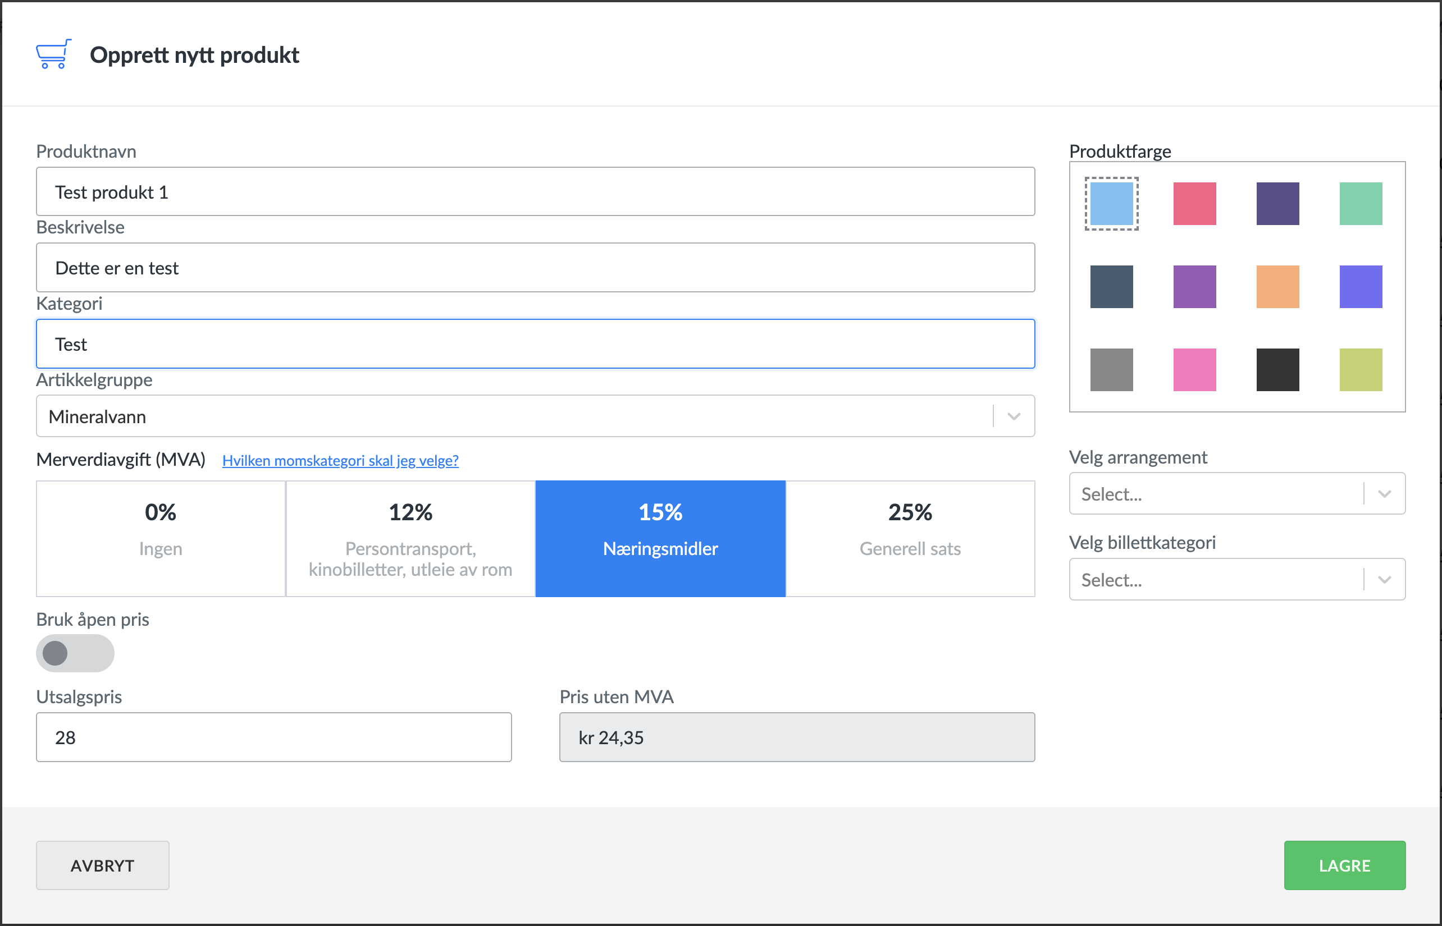
2.1 Produkter
Før du kan legge til produkter (kalt salgsartikler i kassemanualen, som brus, popcorn, billetter, mv.) i salgsmenyen i POS, må du opprette nytt produkt.
I eksempelet ved siden av oppretter vi et næringsmiddelprodukt - salgsartikler som kan spises/drikkes. I dette tilfellet mineralvann (brus).
Produktnavn: navnet som kommer med stor skrift i salgsmenyen på tablet’en. Bruk store bokstaver og enkle ord (som f.eks. «BRUS», «KAFFE») som er enkle å se og finne!
Beskrivelse: hvis produktet trenger ytterligere forklaring (kommer med mindre skrift under produktnavnet).
Kategori: kan være lurt å tildele, hvis en har veldig mange produkter i salgsmeny (f.eks. mange ulike billetter til samme arr.)
Artikkelgruppe: finn riktig artikkel i meny.
MVA: ulike produkter har ulik momssats! Våre billetter har ikke moms. Næringsmidler har 15% moms, mens ting som ikke spises har 25% moms (f.eks. t-skjorter, totebags, o.l.).
OBS! MVA-satsene kan endres fra år til år! Se skatteetaten.no for mer informasjon!
BRUS

Slide 9
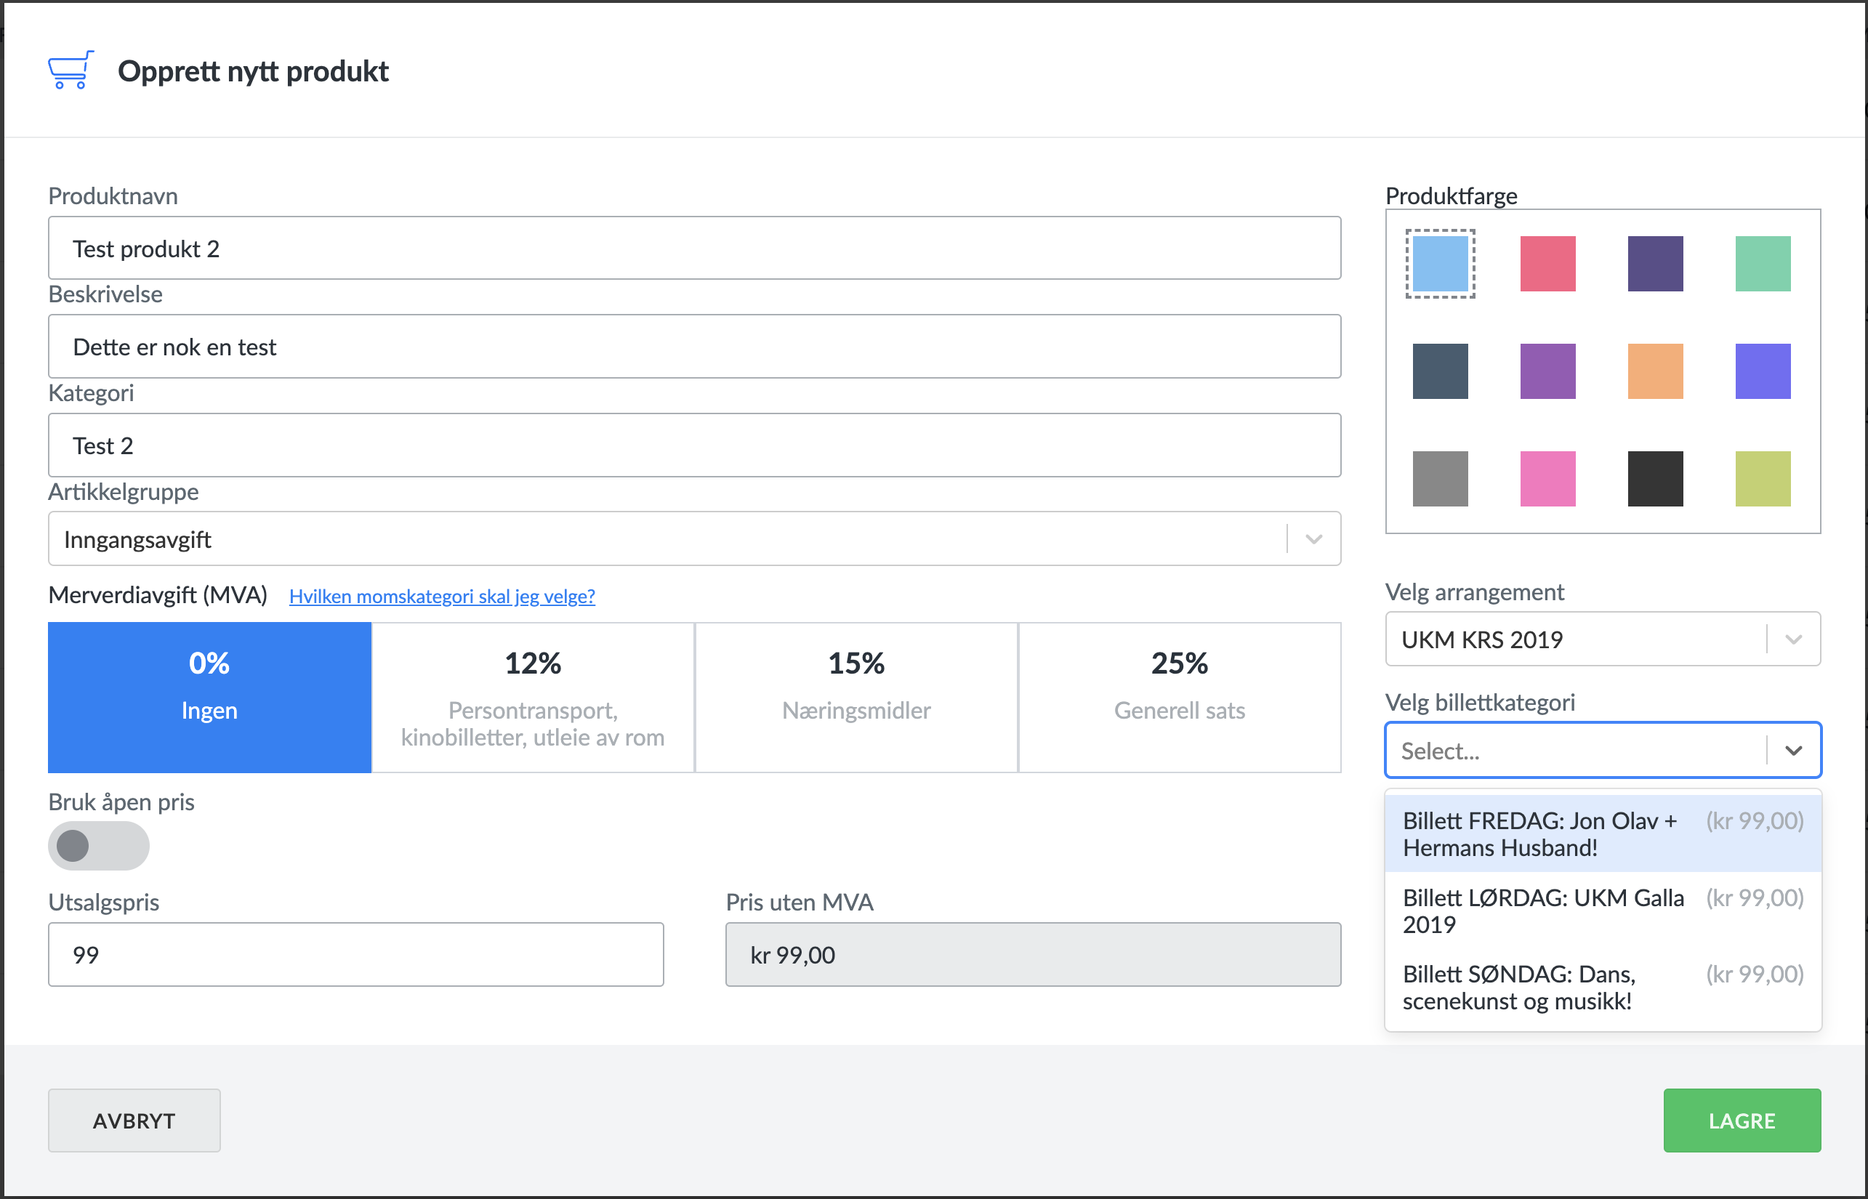
2.2 Produkter
BILLETTER :
Omtrent samme prosedyre som ved næringsmiddelprodukt, men med noen viktige unntak og huskeregler:
Billettene til våre kulturarrangement har momsfritak!
Billettpriser under 100,- kr betaler vi ikke avgift til Hoopla for. (Men en billett bør prises ut fra de samlede kostnadene til arrangementet, ikke denne billettavgiften alene. Vi har også en kickback-avtale med Hoopla på billettsalg!)
Billetter som salgsartikkel (produkt), må kobles til arrangementet. Det gjøres i menyene nederst til høyre. Her velger du først arrangement, deretter billettkategori. I eksempelet opererer arrangementet med flere typer billetter. De ulike billettkategoriene opprettes i billettverktøyet, i arrangementet.

Slide 10
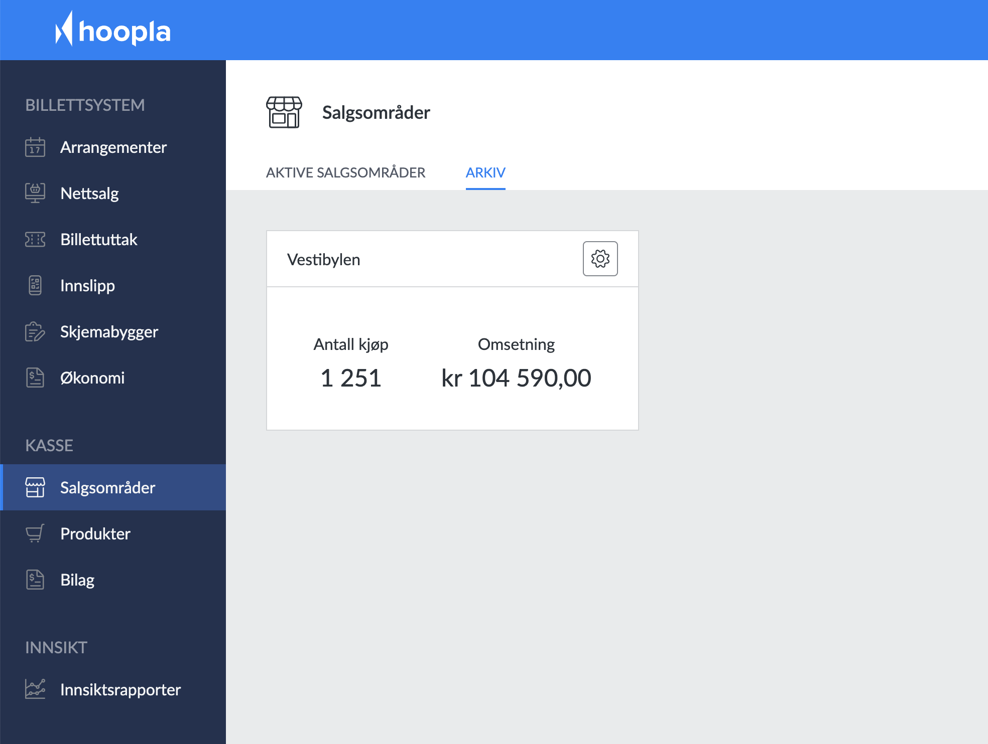
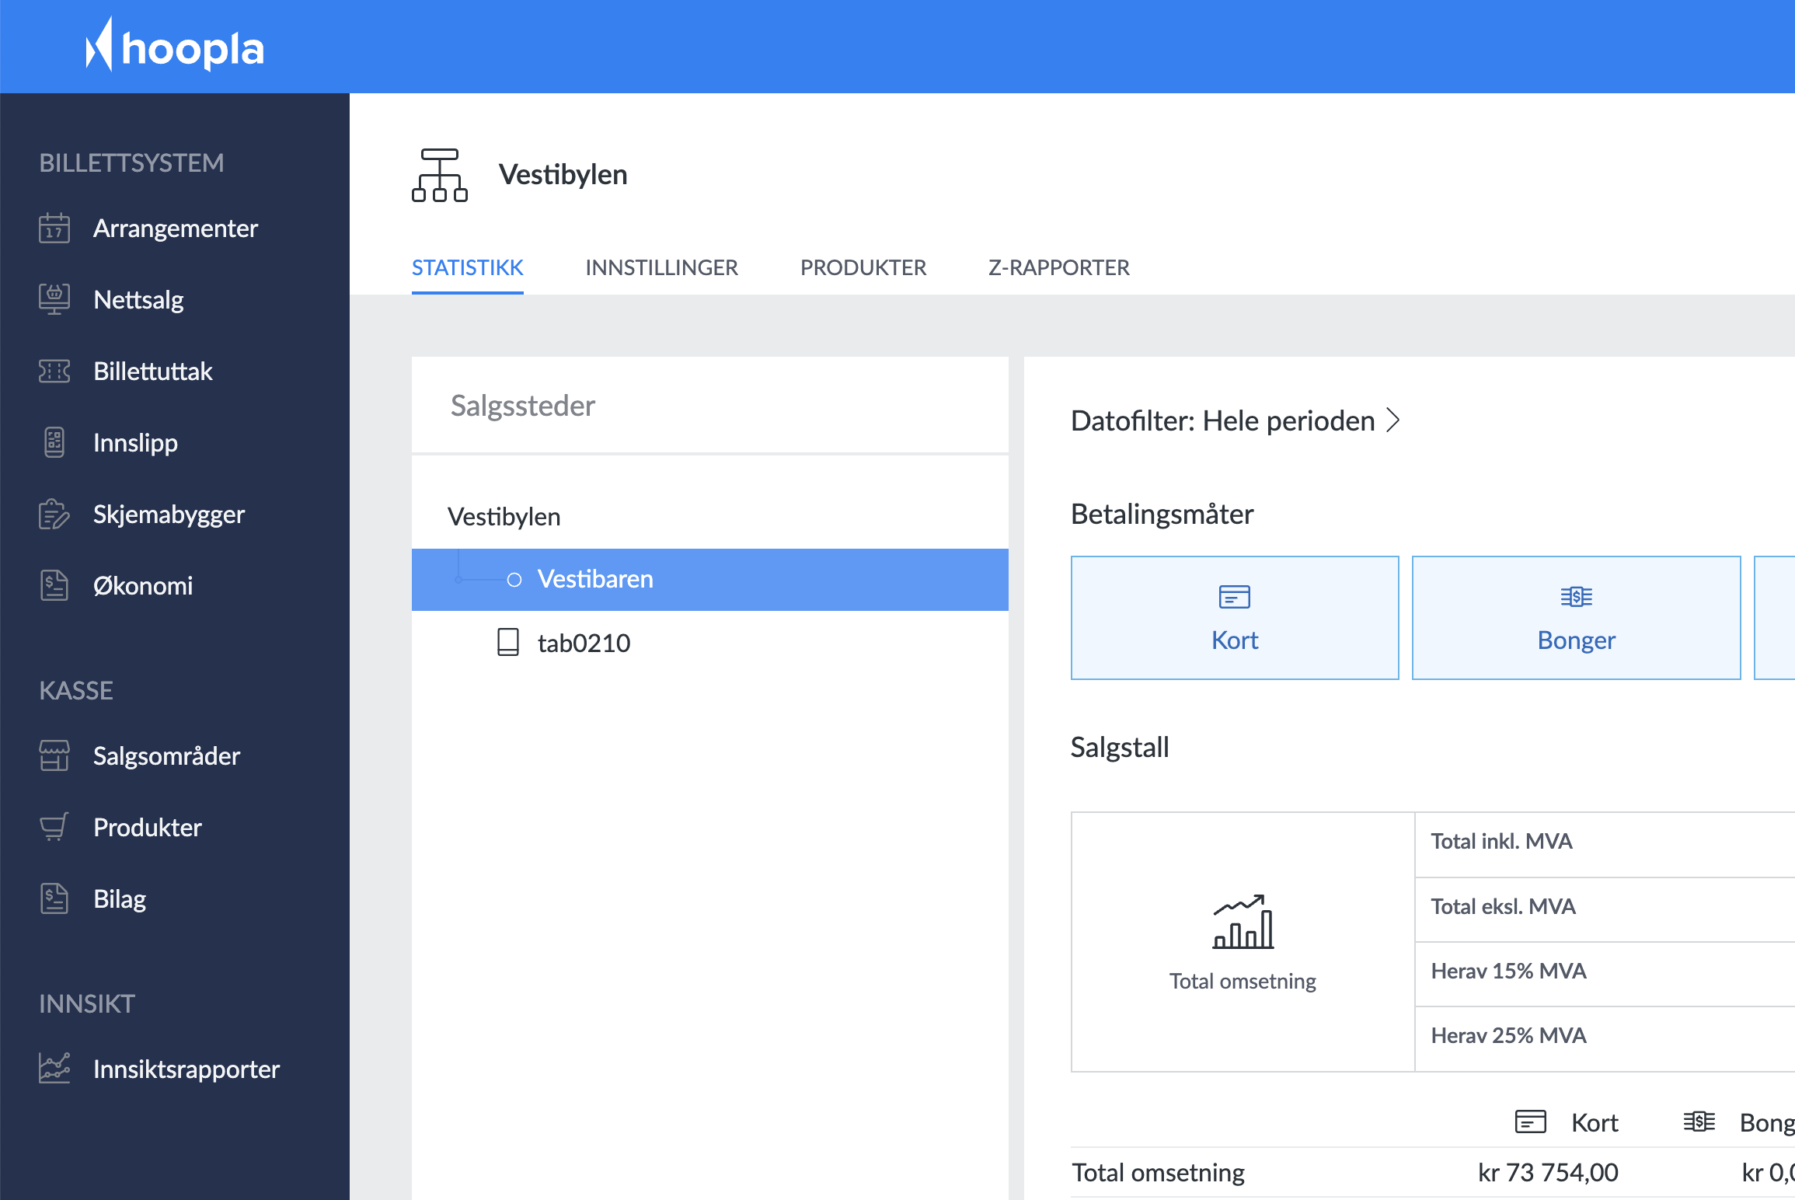
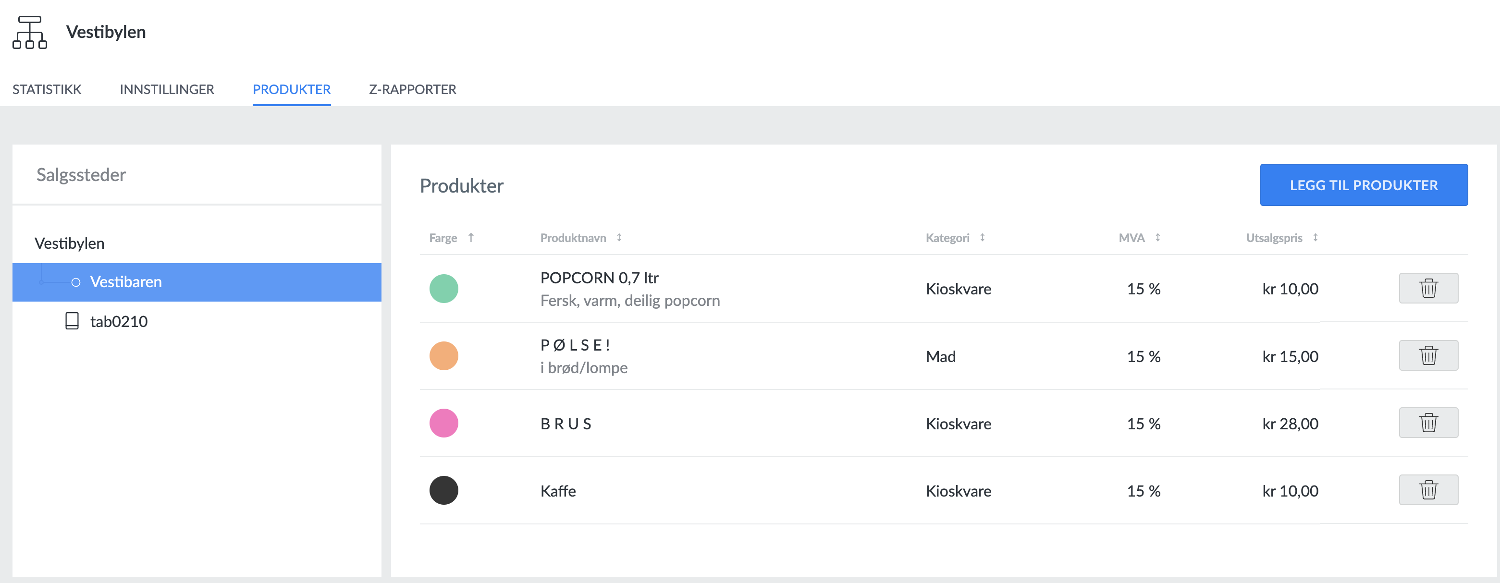
2.3 Salgsområde:
Hvordan ordne salgsmeny i POS
For å finne «kassa» eller tablet’en vår (Tab210), velg Salgsområder i meny til venstre, og deretter Arkiv i fanen øverst.
Deretter velger du VestiBYLEN, og nye faner vil dukke opp øverst. Deretter velger du VestiBAREN, og fanene vil endres nok en gang – denne må velges for å få tilgang til å endre produktene.
Under fanen Produkter vil du få opp listen over salgsartikler (produkter) som per nå ligger tilgjengelig i POS (altså på skjermen på kassa). Her kan du fjerne (velg søppelkasse-symbol) eller legge til produkter (salgsartikler).

